Slide 1



10110110001010111000101110100111000110100
大数据分析处理
数据读取与写入
Pandas文件读取

Slide 2



01
读取文本文件

Slide 3
读取文本文件
● 文本文件是由若干行字符构成的计算机文件，它是一种典型的顺序文件。常见的文本文件有txt文件和csv文件。
● txt文件是操作系统附带的一种文本格式，是最常见的一种文件格式 ，用记事本可以直接打开。
● csv文件为字符分隔文件（默认分隔符为逗号），文件以纯文本形式存储表格数据，内容通常为数字和文本。
● Pandans中使用read_table函数和read_csv函数读取文本文件。

Slide 4
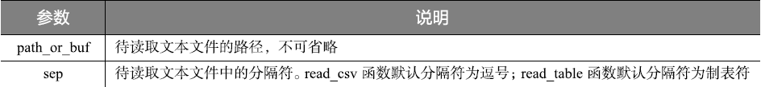
读取文本文件
表1 read_table函数和read_csv函数参数及说明

Slide 5
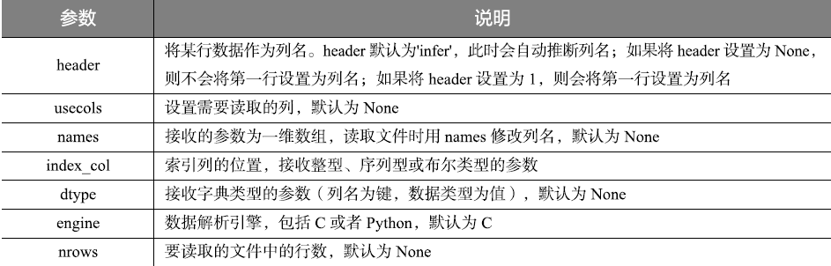
读取文本文件
表1 read_table函数和read_csv函数参数及说明
续表

Slide 6
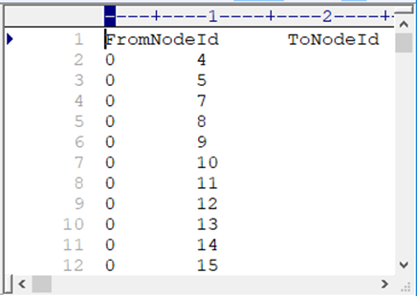
读取文本文件
案例1. 使用read_table函数读取网络节点对之间的关系
文本文件soc.txt中存储了某网络节点对之间的关系，如果两个节点之间有关系，则存在一条关联边，用节点对（FromNodeId ，ToNodeId）表示，FromNodeId为边的起始节点编号，ToNodeId为边的终止节点编号。例如，图1中第2行（0，4）表示有一条边从编号为0的节点指向编号为4的节点，数据列之间用制表符“Tab”隔开。用read_table函数读取节点数据，并显示前5行信息。
图 soc.txt文件中存储的节点关系

Slide 7
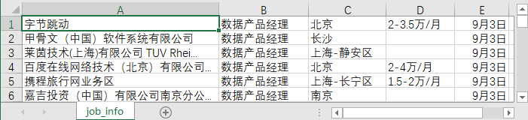
读取文本文件
案例2. 使用read_csv函数读取工作岗位招聘信息
文本文件job_info.csv中存储了用人单位招聘信息，包括“单位名称”、“招聘岗位”、“工作地点”、“月薪”等数据，数据列之间“，”隔开。用read_csv函数读取数据集job_info.csv中的招聘数据，读取前5行数据。
图 招聘信息csv文件

Slide 8
02
读取Excel文件

Slide 9
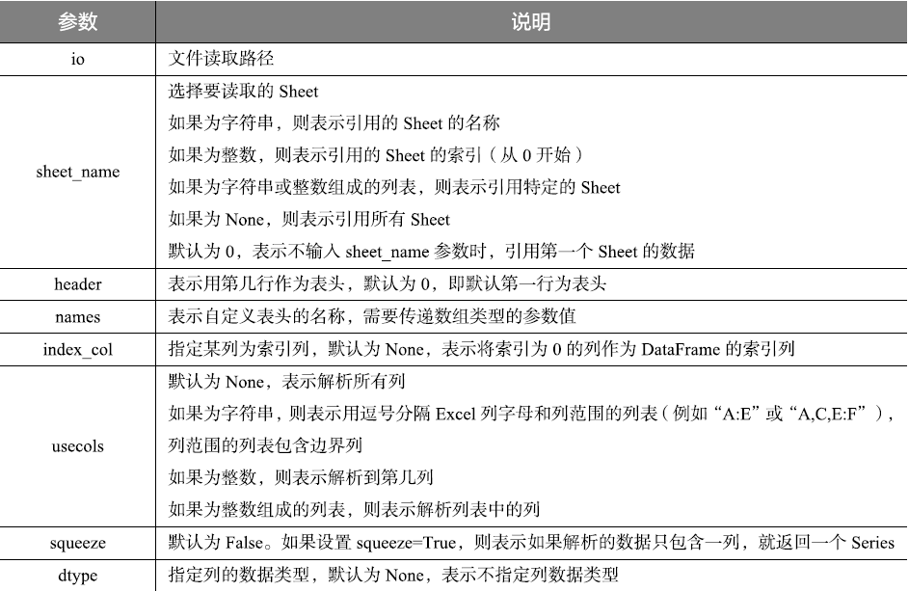
读取Excel文件
pandas提供了read_excel函数来读取Excel文件。
表2 read_excel函数常用参数说明

Slide 10
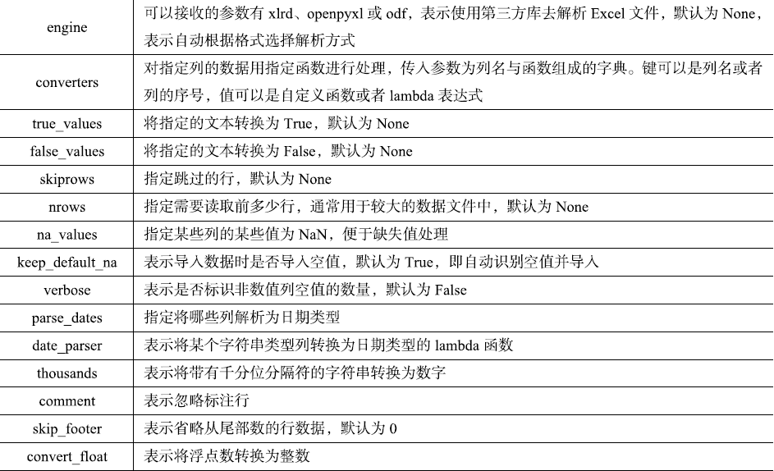
读取Excel文件
表2 read_excel函数常用参数说明
续表

Slide 11
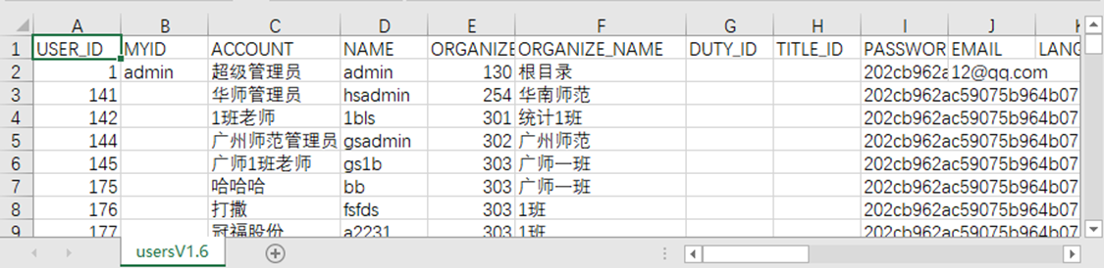
读取Excel文件
案例3. 使用read_excel函数读取用户信息
Excel文件数据集users_info.xlsx存储了“用户ID”(USERID) 、“用户账户”(ACCOUNT)、“用户名”(NAME) 等信息 。用read_exel函数读取用户数据，并显示前5条用户信息。
图3 用户信息Excel文件

Slide 12
谢谢观看！

